Slide 1
Sistema de Computação
O Software

Slide 2
Software
Definição: são instruções eletrônicas que estabelecem quais tarefas o computador pode executar.
Custo de um Software
  O software é a parte mais cara de um Sistema de Computador - cerca de 75% do custo total.
  Motivos:
    O custo de hardware foi reduzido devido aos significativos avanços na tecnologia;
    Tempo considerável gasto no desenvolvimento de softwares complexos;
    Devido a demanda ser maior que a oferta, o salário dos programadores de software tem aumentado.
Sistema de Computação

Slide 3
Funções Principais do Software
Desenvolver ferramentas para que o hardware de um Sistema de Computador trabalhe na execução de problemas específicos;
Possibilitar o gerenciamento dos recursos computacionais de um usuário ou de uma organização;
Servir como interface (ponte) entre o usuário e suas informações.
Sistema de Computação

Slide 4

Principais Componentes de Software
O software é, basicamente, composto de duas partes:
  Programa de Computador: controla a operação do hardware do Sistema de Computador, através de instruções interpretáveis pela máquina.
  Documentação do Programa: auxilia o usuário na utilização do programa, descrevendo suas operações.
Sistema de Computação

Slide 5
Programas de Computador
Programa
+
Dados
transferência
Memória
Principal
execução
resultados
CPU
início de um novo programa
Para que um programa seja executado suas instruções e os dados necessários devem ser armazenados na memória principal
Após o término da execução do programa, os recursos do Sistema de Computador são liberados para outros programas
Sistema de Computação

Slide 6
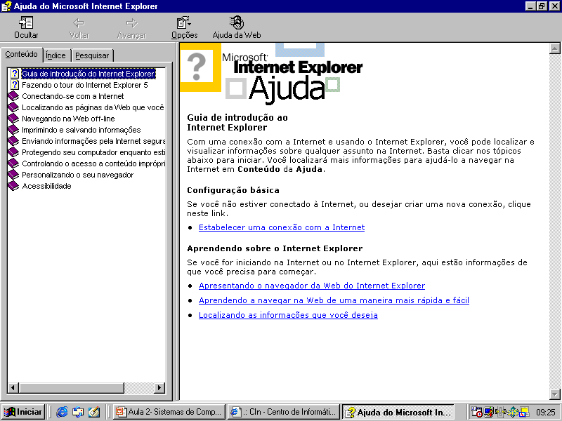
Documentação do Programa
É um conjunto de instruções narrativas destinadas a auxiliar o uso e a execução do Programa
Algumas documentações podem estar localizadas dentro do programa propriamente dito (Ajuda ou Help), enquanto outras encontram-se externas ao programa na forma de manuais
Sistema de Computação

Slide 7
Principais Tipos de Software
A maioria dos softwares pode ser dividida em duas categorias:
  Software de Sistemas ou Software Básico: são programas que gerenciam os recursos do computador, como CPU, impressoras e outros programas.
    Ex.: Microsoft Windows, Unix, Linux, OS/2, desfragmentadores de disco, programas de backup.
  Software Aplicativo: são programas elaborados para fazer o computador solucionar problemas específicos. Ex.:
    Microsoft Office (Word, Excel, PowerPoint, Access), StarOffice, Internet Explorer.
Sistema de Computação

Slide 8
Software de Sistemas ou
Software Básico
Compõe-se de programas que coordenam as diversas partes de um Sistema de Computador (hardware e/ou softwares aplicativos) e servem de interface entre o hardware e o usuários
  Servem como intermediários entre o software utilizado pelos usuários finais e o próprio Sistema de Computador.
O Sistema Operacional (SO) é o principal tipo de Software de Sistema, seu objetivo é gerenciar e controlar as atividades do Sistema de Computador
Sistema de Computação

Slide 9
Sistema Operacional
O Sistema Operacional é o núcleo (kernel) do mecanismo que faz o computador funcionar
  Por isso, quando a máquina é ligada e conforme a necessidade, parte do SO é transferido para a memória principal. Desta forma, o SO opera durante todo o tempo em que a máquina permanece ligada
Usuário
Softwares
Aplicativos
Sistema
Operacional
Hardware
Sistema de
Arquivos
Sistema de Computação

Slide 10
Sistema Operacional: Funções
Como administrador geral do Sistema de Computador, o SO tem como funções básicas:
  Executar funções comuns do hardware;
  Proporcionar uma interface de linha de comando ou uma interface gráfica para o usuário;
  Gerenciar a alocação de recursos do sistema;
  Gerenciar a memória;
  Gerenciar a capacidade de processamento;
  Gerenciar e manter os sistemas de arquivos em disco;
  Dar suporte aos demais programas.
Sistema de Computação

Slide 11
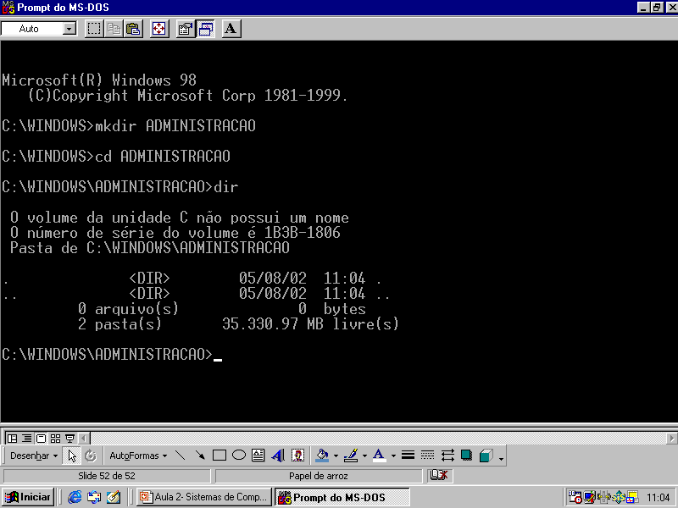
Sistema Operacional:
Interface de Linha de Comando
O usuário interage com o sistema digitando comandos textuais no aviso de comando (prompt)
Sistema de Computação

Slide 12
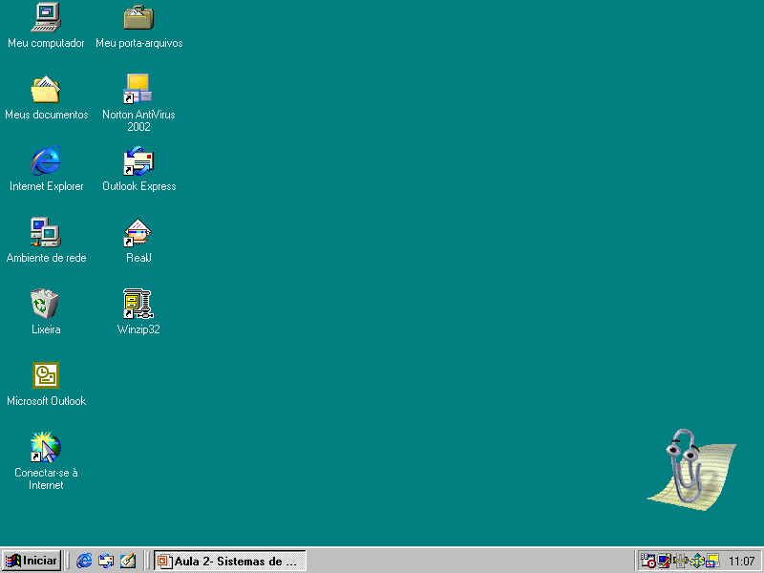
Sistema Operacional:
Interface Gráfica do Usuário
O usuário utiliza ícones, botões, barras, menus e caixas de diálogo para interagir com o sistema.
Sistema de Computação

Slide 13


Software Aplicativo
São softwares responsáveis pelo processamento de uma determinada aplicação do computador, tais como:
  Aplicações Comerciais: contas a receber, previsão de vendas
  Aplicações Científicas e de Engenharia: modelagem molecular, projeto de microprocessadores
  Aplicações Educacionais: ensino de matemática baseado em computador
Deve haver interação entre os softwares aplicativos e os softwares de sistemas para que as atividades necessárias sejam executadas
Software
Aplicativo
Sistema
Operacional
Sistema de Computação

Slide 14
Inicialização do Sistema - Boot
O termo BOOT vem da expressão, em inglês “Lifting yourself by your own bootstraps!”, que significa “Levante-se com seus próprios pés!”
O boot, ou inicialização, é o momento em que o sistema se prepara para ser utilizado pelo usuário.
Durante o processo de inicialização, várias operações estão sendo executadas, a primeira delas é o Teste POST (Power-On Self-Test).
  O POST verifica o sistema, a fim de reconhecer o hardware instalado.
  Na presença de algum problema o POST avisa o usuário com mensagens na tela e sinais sonoros.
Sistema de Computação

Slide 15
Programa de Inicialização - BIOS
O processo de inicialização, inclusive o POST, ocorre sem a intervenção de nenhuma ação externa ao sistema.
  Todas as instruções encontram-se no BIOS, armazenado na memória ROM, e no disco rígido (HD).
O BIOS é, então, o programa de inicialização que tem como objetivo reconhecer todos os componentes básicos de hardware do sistema e estabelecer comunicação com cada um deles.
O BIOS oferece uma interface que permite ao usuário modificar as configurações de hardware.
  Esta interface é chamada de SETUP do BIOS.
Sistema de Computação

Slide 16
Programa de Inicialização - BIOS
O BIOS é um programa armazenado em uma memória permanente, que contém a configuração básica da máquina.
  O BIOS não poderia conter as configurações de todos os componentes do sistema, isso seria inviável.
  Desta forma, novos elementos são integrados ao sistema de computador através da instalação de softwares especiais chamados DRIVERS.
Sistema de Computação

Slide 17
Programa de Inicialização - BIOS
Resumindo, o processo de BOOT executa:
  Teste POST;
  Localização dos drivers para o Sistema Operacional;
  Transferência dos arquivos do sistema para a memória RAM.
Sistema de Computação

